Slide 1
Year 3
Lesson 2

Slide 2
Aim
I can develop strategies for remembering new language.
I can match subject and verb correctly when talking about pets.
Success Criteria
I can use gestures to help me remember pets vocabulary.
I can link sounds and meanings.
I can make sentences about myself using ‘je’.
I can use ‘tu’ to ask questions about a partner.

Slide 3
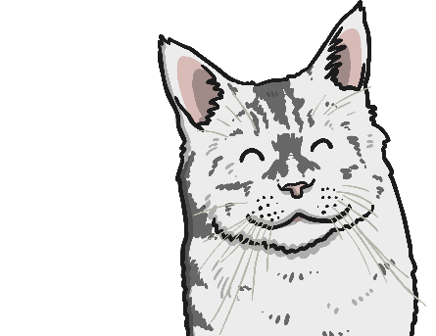
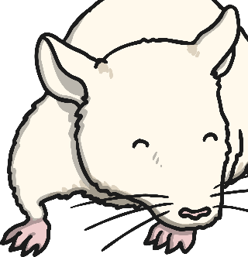
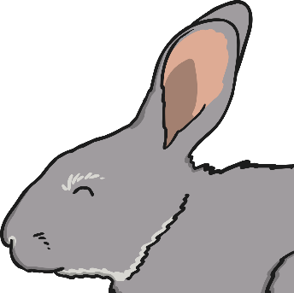
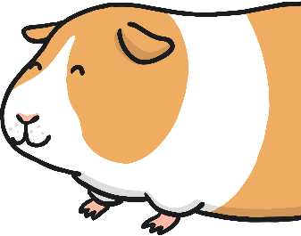
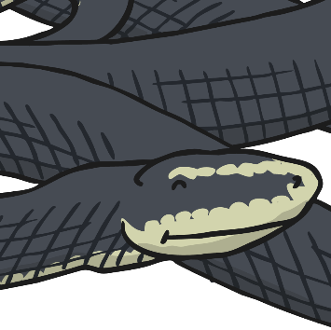
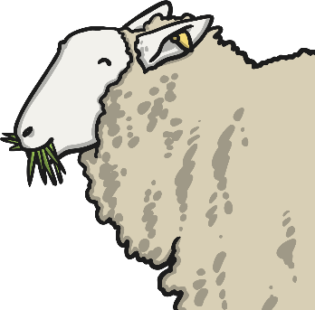
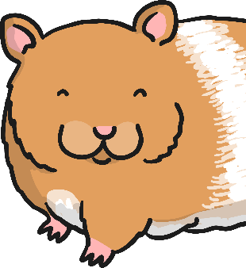
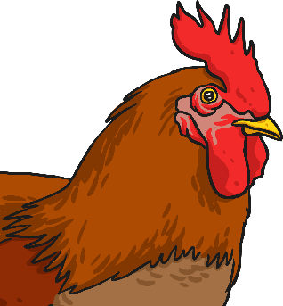
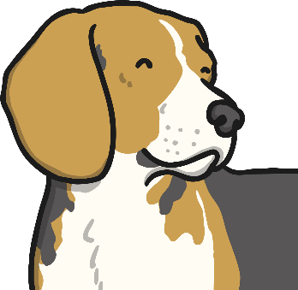
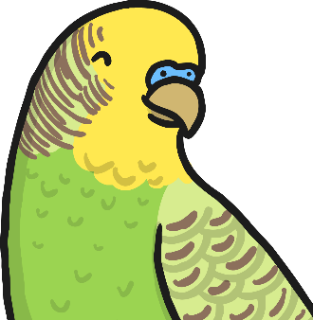
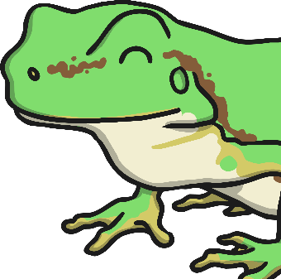
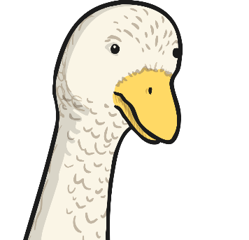
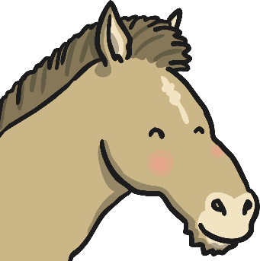
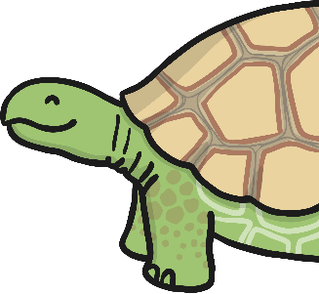
Revision from last week’s vocabulary.
How many words can you remember?

Slide 4
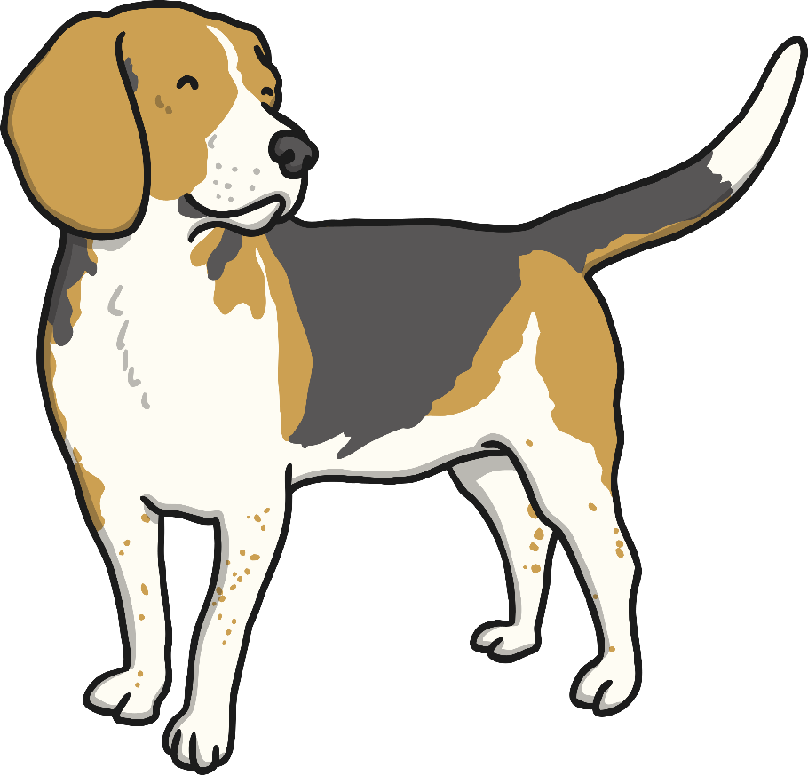
Qu’est-ce que c’est ?
C’est...
un chien.

Slide 5
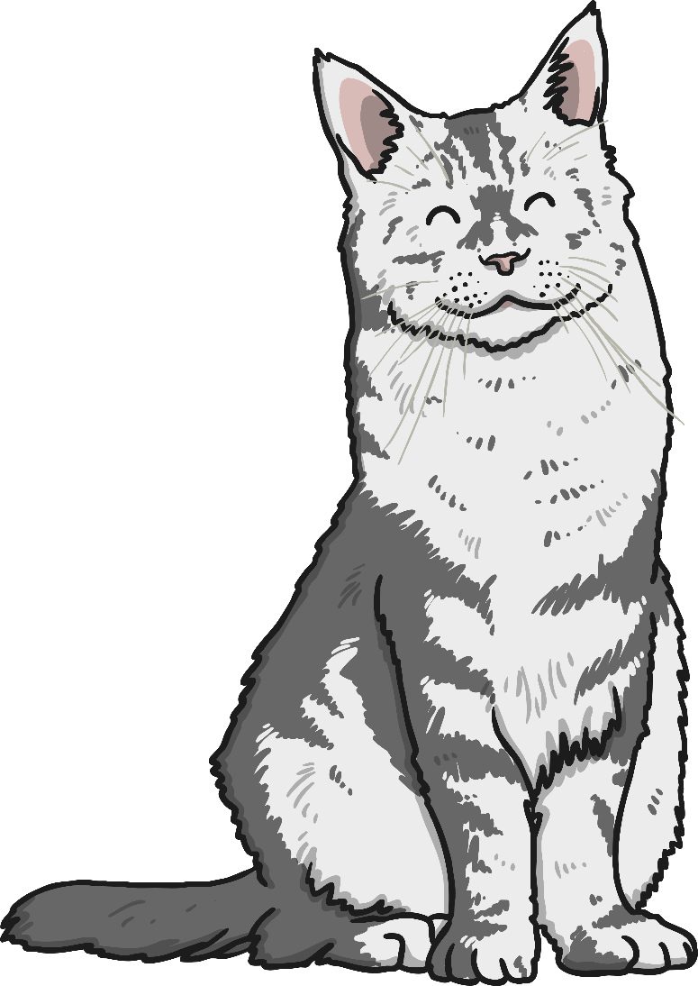
Qu’est-ce que c’est ?
C’est...
un chat.

Slide 6
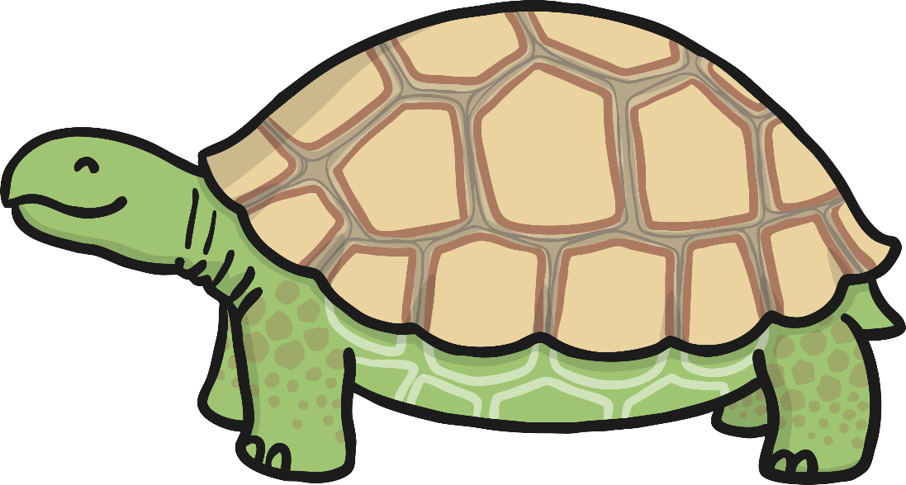
Qu’est-ce que c’est ?
C’est...
une tortue.

Slide 7
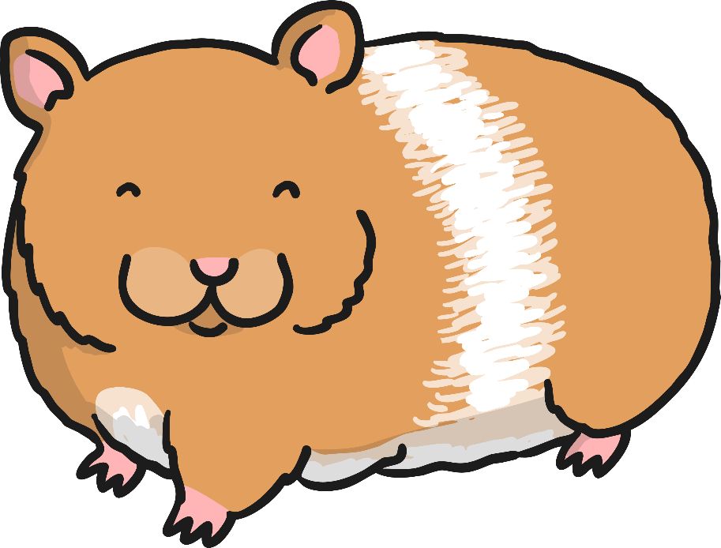
Qu’est-ce que c’est ?
C’est...
un hamster.

Slide 8
Qu’est-ce que c’est ?
C’est...
un poisson.

Slide 9
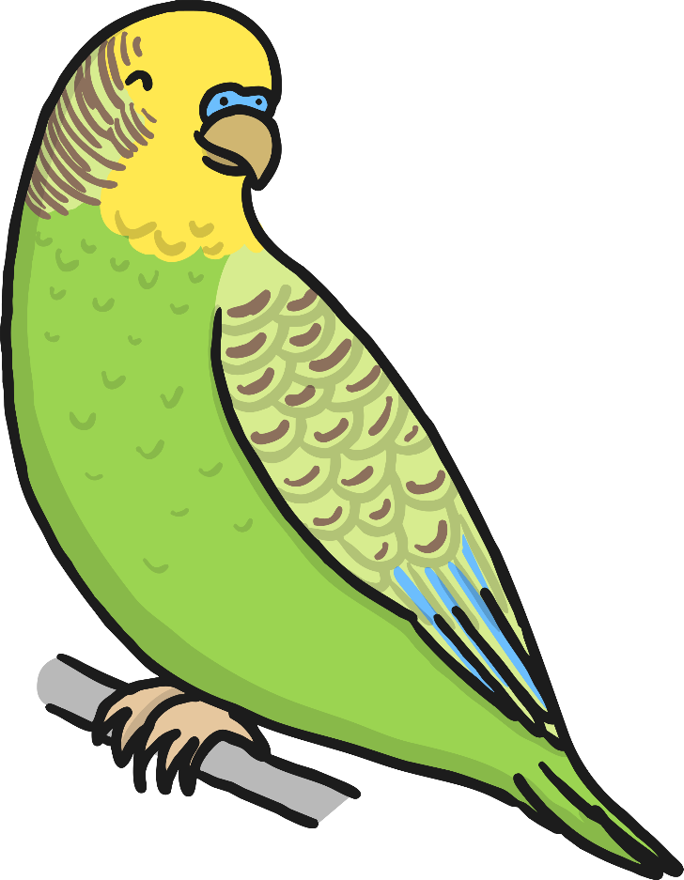
Qu’est-ce que c’est ?
C’est...
un oiseau.

Slide 10
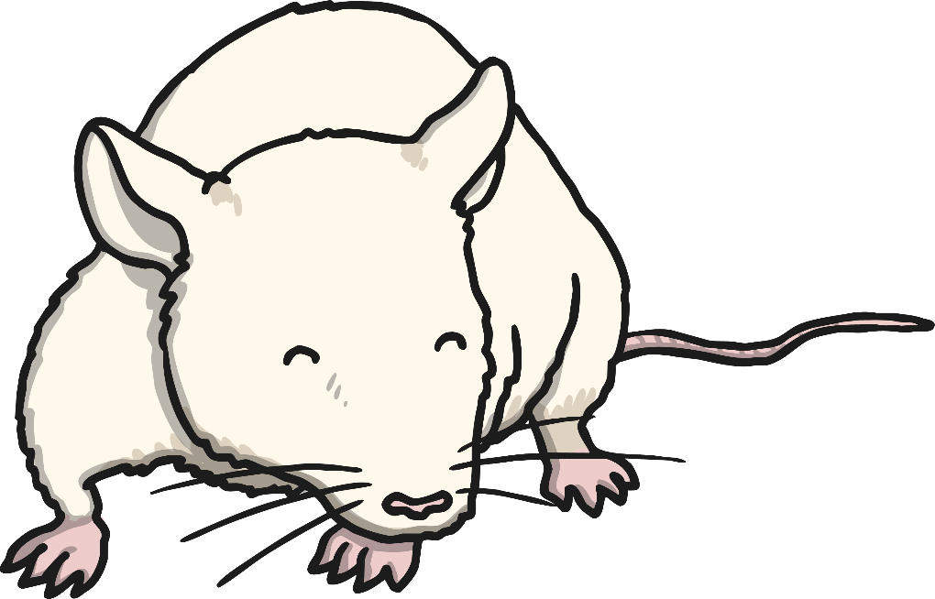
Qu’est-ce que c’est ?
C’est...
une souris.

Slide 11
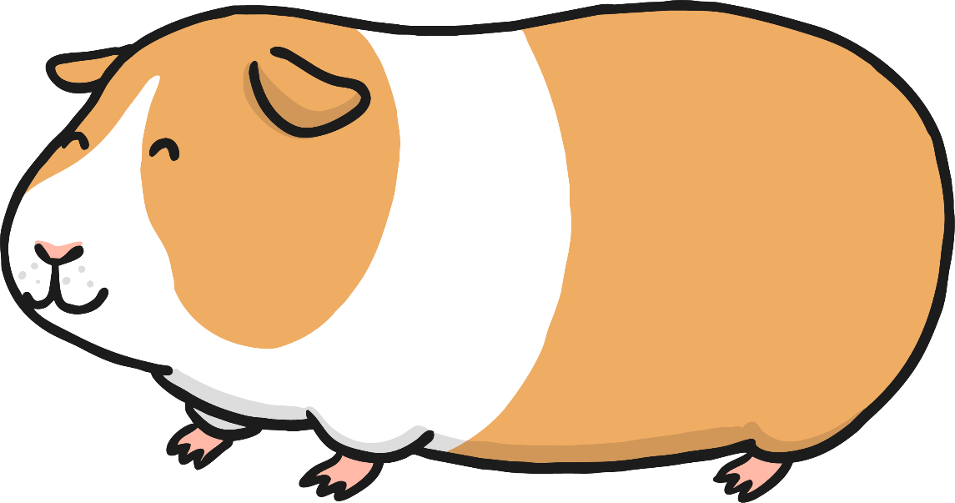
Qu’est-ce que c’est ?
C’est...
un cochon d’inde.

Slide 12
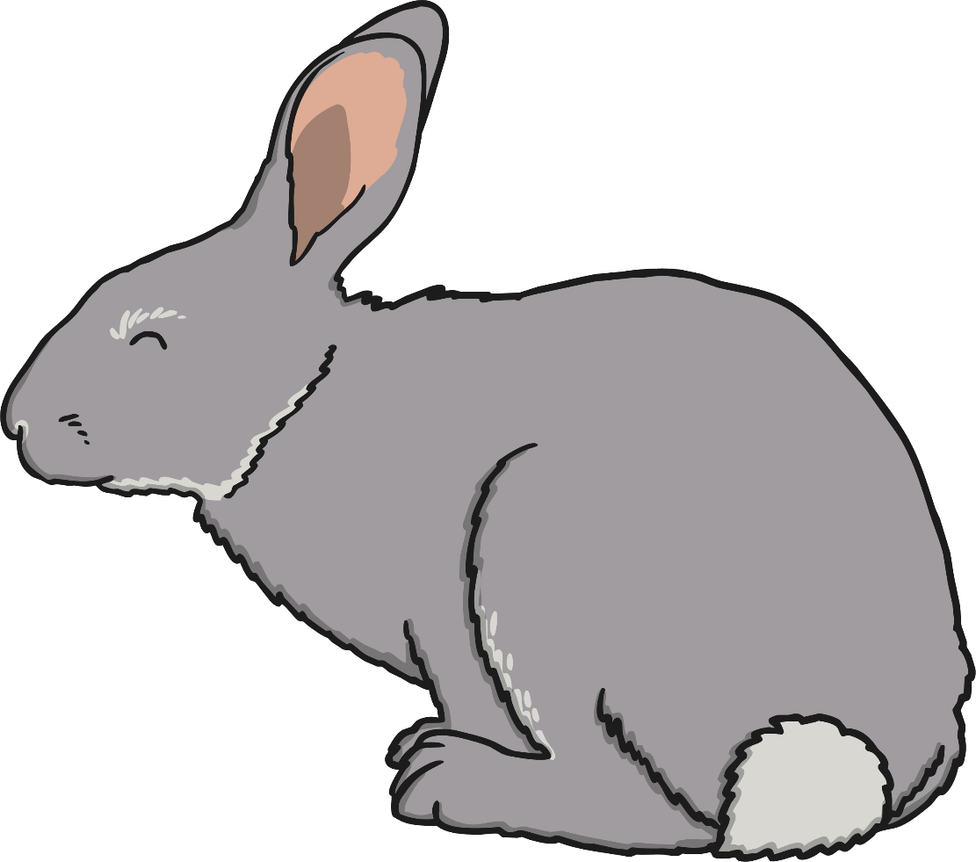
Qu’est-ce que c’est ?
C’est...
un lapin.

Slide 13
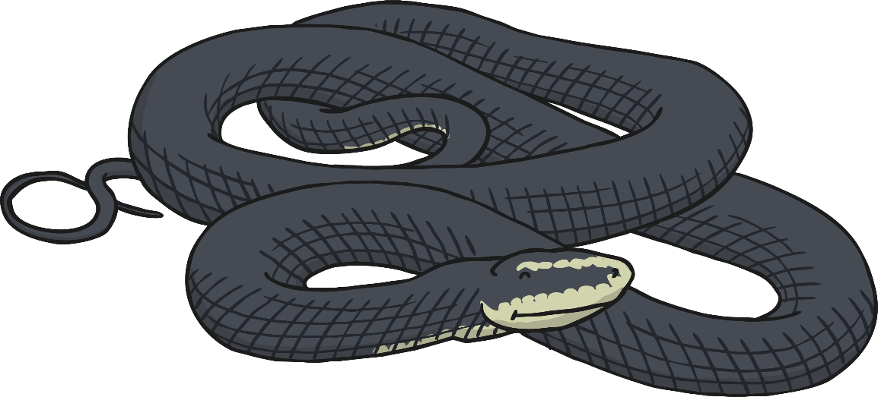
Qu’est-ce que c’est ?
C’est...
un serpent.

Slide 14
Our Pets
Qu’est-ce que c’est? (what is it?)
As-tu un animal? (do you have pet?)

Slide 15
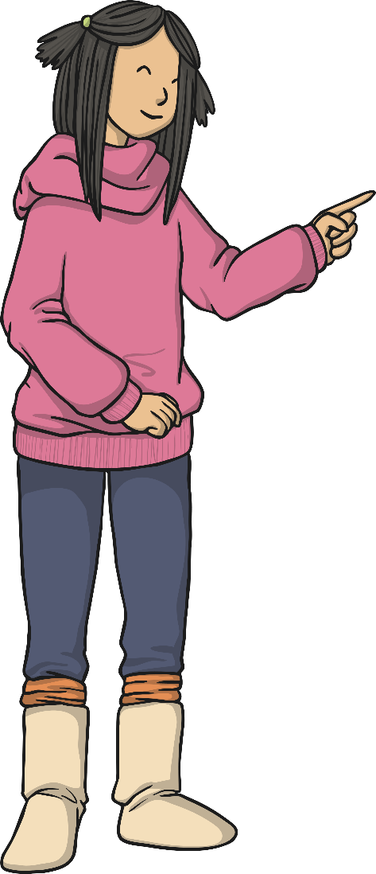
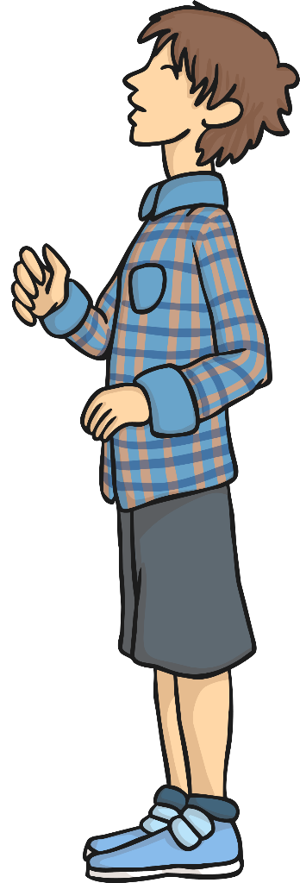
La grammaire (Grammar Point)
As-tu un animal?
Oui, j’ai un chien.

Slide 16
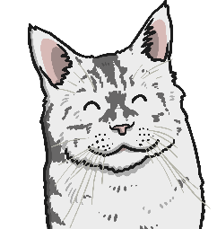
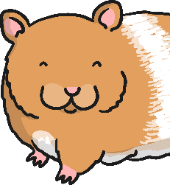
La grammaire (Grammar Point)
As-tu un animal ?
Oui, j’ai un/une...

Slide 17
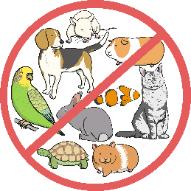
La grammaire (Grammar Point)
As-tu un animal ?
Non, je n’ai pas d’animal.

Slide 18
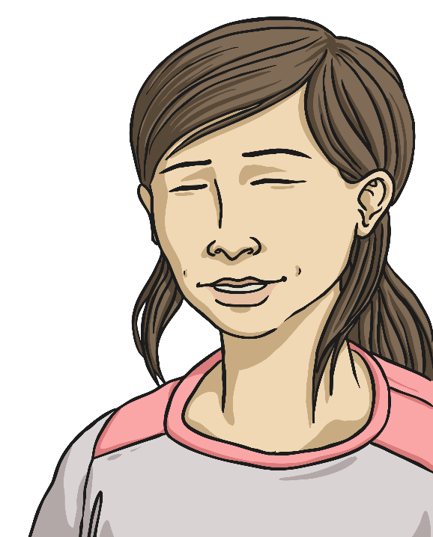
La grammaire (Grammar Point)
Where might you have heard ‘J’ai…’ before?
J’ai dix ans.

Slide 19
Now have a go at the writing activities. Choose the level you feel you can do.
Au revoir!

